Slide 1
সবাইকে মাল্টিমিডিয়া ক্লাসে স্বাগতম
মাল্টিমিডিয়া ক্লাসে সবাইকে স্বাগতম

Slide 3
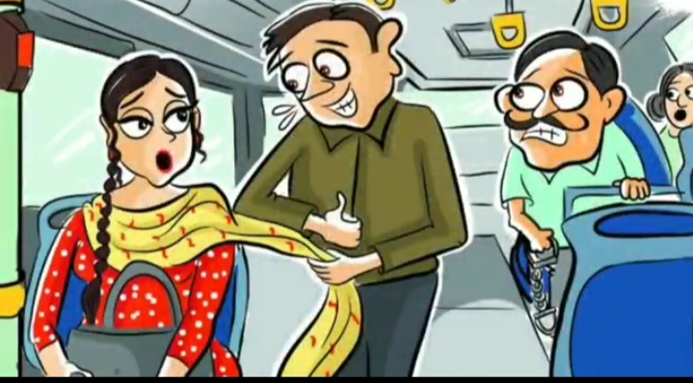
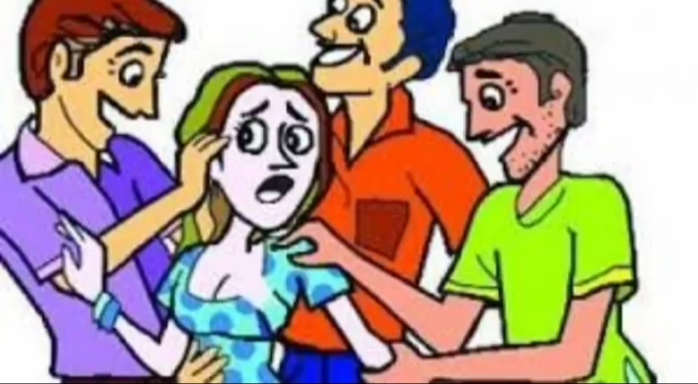
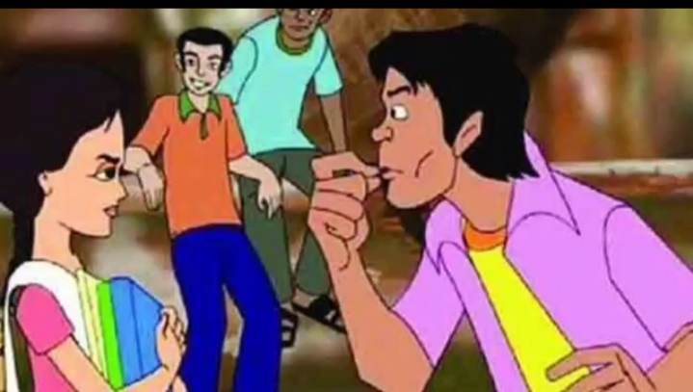
নীচের ছবিগুলো দেখে কী বুঝতে পারছো?

Slide 4
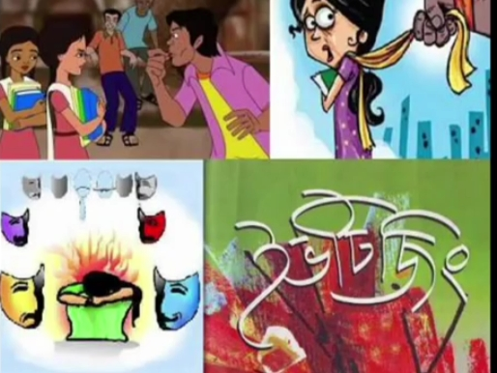
আজকের পাঠ

Slide 5
শিখনফলঃ
ইভটিজিং কাকে বলে তা বলতে পারবে।
ইভটিজিং এর কারণ ব্যাখ্যা করতে পারবে।
ইভটিজিং এর প্রভাব ব্যাখ্যা করতে পারবে।
ইভটিজিং এর প্রতিরোধ ও প্রতিকার বিশ্লেষণ করতে পারবে।

Slide 6
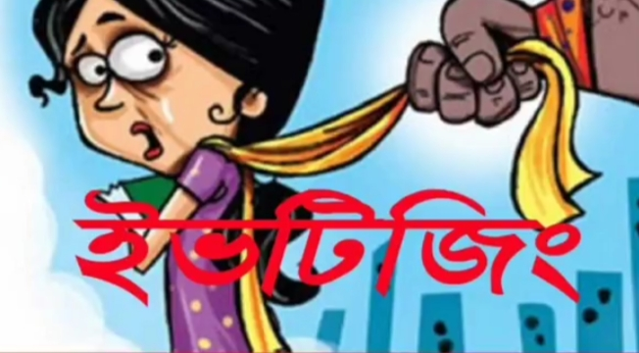
ইভটিজিং যৌন হয়রানির একটি অমার্জিত ভাষা। ইভটিজিং শব্দটির বাংলা প্রতিশব্দ হচ্ছে নারীকে উত্যক্ত করা ।

Slide 7
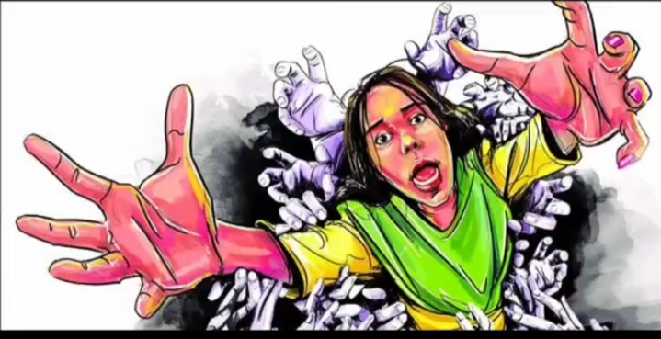
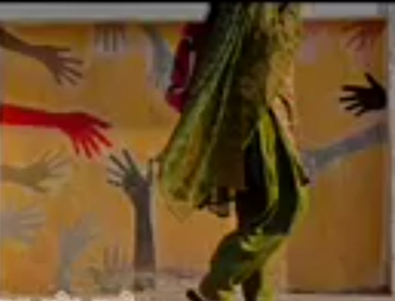
ইভটিজিং এমন একধরনের আচরণ যেখানে এক ব্যক্তি অন্য ব্যক্তির কামনা দ্বারা নিপীড়িত বা লাঞ্চিত হয় । এটি মূলত পুরুষের দ্বারা ঘটে এবং নারীকে পুরুষের বিকৃত লালসার শিকার হতে হয়। এটি এক ধরনের নারী নির্যাতন।

Slide 8
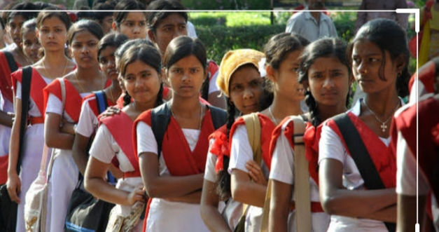
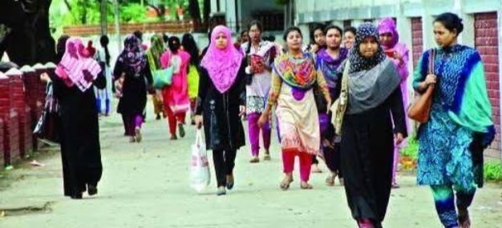
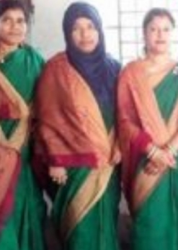
স্কুল কলেজগামী ছাত্রী, শিক্ষক, কর্মজীবী নারীসহ সকল নারীই ইভটিজিং এর স্বীকার।

Slide 9
জোড়ায় কাজঃভিডিওতে কি হচ্ছে? এটি কোন ধরনের ঘটনা? ব্যাখ্যা কর।

Slide 10
নারীকে পণ্যবস্তু ও ভোগ্যবস্তুর মত মনে করা
ইভটিজিং বিরোধী স্বতন্ত্র আইন না থাকা
পারিবারিক ও নৈতিক মূল্যবোধের অবক্ষয়
ইভটিজিং এর কারণ
শিক্ষা নীতিতে সুস্থ চরিত্র গঠন উপযোগী যথাযথ ধর্মীয় শিক্ষার কারিকুলাম বাস্তবায়ন না করা
লিঙ্গ বৈষম্যমূলক সামাজিক ব্যবস্থাপনা
পর্ণোগ্রাফীর ছড়াছড়ি
নারীর প্রতি শ্রদ্ধাশীল দৃষ্টিভঙ্গির অভাব
স্যাটেলাইট টিভির অবাধ ও অনিয়ন্ত্রিত প্রদর্শন
সুস্থ সাংস্কৃতিক চর্চার অভাব
অসৎ সঙ্গ
সুস্থ মূল্যবোধের সৃষ্টির ক্ষেত্রে মাতা-পিতার অসচেতনতা
মাদকদ্রব্যের প্রতি আসক্তি

Slide 11
ইভটিজিং এর প্রভাব

Slide 13
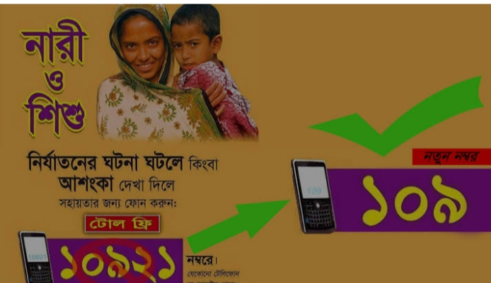
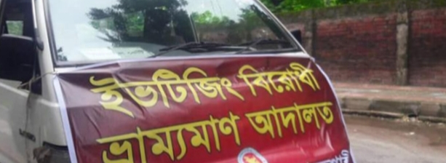
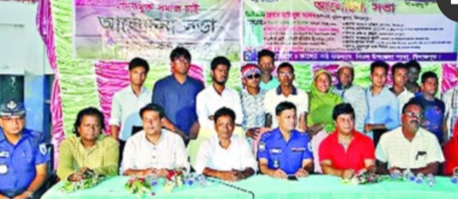
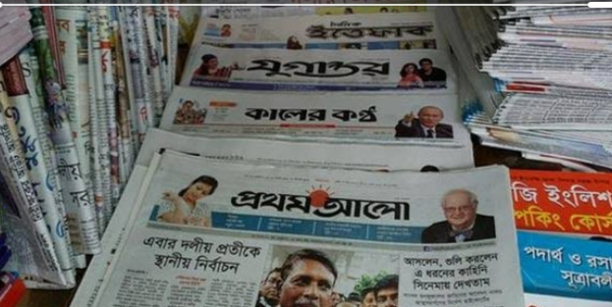
ইভটিজিং নির্মূল ও প্রতিরোধকল্পে ভ্রাম্যমাণ আদালত,প্রতিরোধ কমিটি , মোবাইল হেল্পলাইন এবং সংবাদপত্র ও তথ্য মাধ্যমের ভূমিকা খুবই জরুরি।

Slide 15
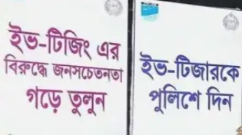

Slide 16
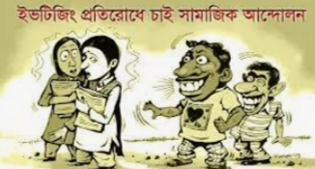

Slide 17
মূল্যায়ন
#ইভটিজিং কী?
#ইভটিজিং এর কারণ কি কি?
#ইভটিজিং এর প্রভাবে কি হতে পারে?
#ইভটিজিং এর প্রতিরোধ ও প্রতিকার কিভাবে করা যায়?

Slide 18
বাড়িরকাজ
ইভটিজিং কাকে বলে?
ইভটিজিং এর কারণ ব্যাখ্যা কর।
ইভটিজিং এর প্রভাব ব্যাখ্যা কর।
ইভটিজিং এর প্রতিরোধ ও প্রতিকার বিশ্লেষণ কর।

Slide 19
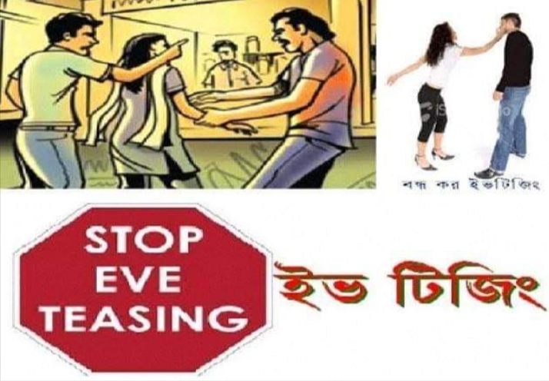
সবাইকে অসংখ্য ধন্যবাদ

